Slide 1
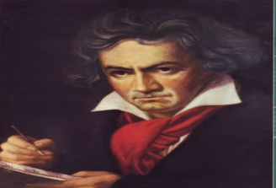
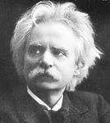
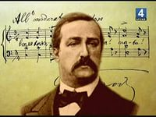
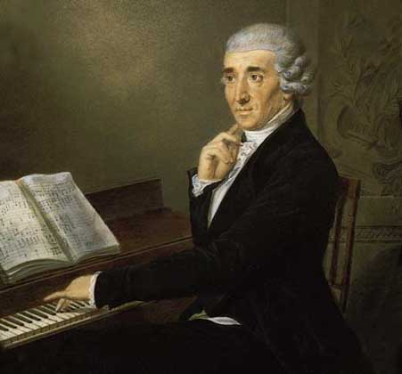
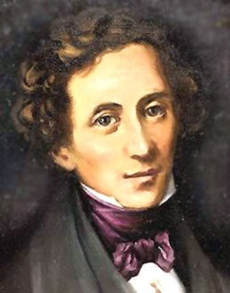
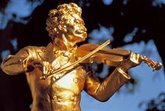
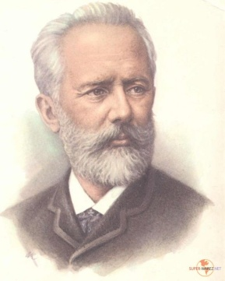
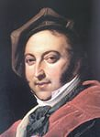
М У З Ы К А Л Ь Н О Е П У Т Е Ш Е С Т В И Е
УРОК-ЛЕКЦИЯ-КОНЦЕРТ
Преподаватель МАОУ ДОД «Школа искусств» Абаева Н.Э.

Slide 2
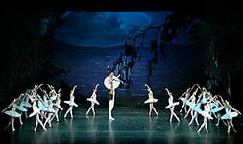
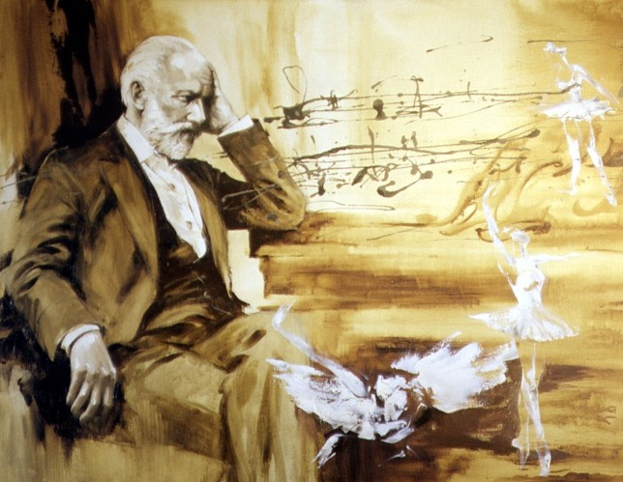
П.И. Чайковсий
Помогая ходу истории,
Пробуждая совесть и честь,
Героические оратории
И симфонии в мире есть.
Но меж ними храня и милуя,
Беззаветно любя людей,
Существует улыбка милая –
Танец маленьких лебедей.
Неожиданное спасение,
Белый плеск лебединых крыл.
Зашумели ключи весенние
Драгоценных душевных сил.
Дело доброе не забудется,
И наказан будет злодей,
До поры, пока сердцу чудится
Танец маленьких лебедей.
Карпенко Ангелина исполняет «Танец маленьких лебедей»
Ким Илья исполняет Тему из балета «Лебединое озеро»

Slide 3
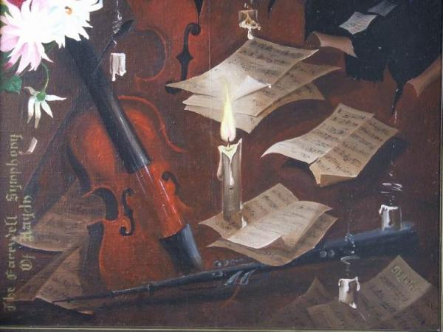
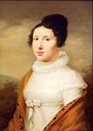
Л.В. Бетховен
В тот самый день, когда твои созвучья Преодолели сложный мир труда, Свет пересилил свет, прошла сквозь тучу туча, Гром двинулся на гром, в звезду вошла звезда. И, яростным охвачен вдохновеньем, В оркестрах гроз и трепете громов Поднялся ты по облачным ступеням И прикоснулся к музыке миров.
Н. Заболоцкий
Шоева Замира исполнит пьесу
«К Элизе»
Ким Илья отрывок из
Симфонии №5

Slide 4
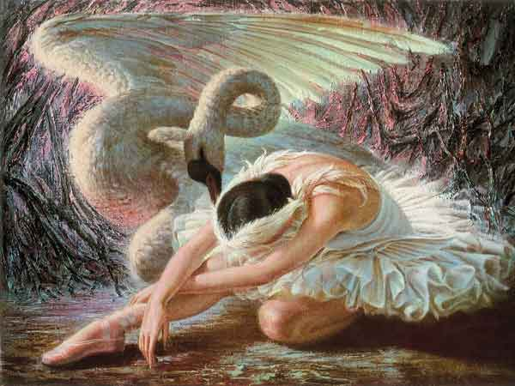
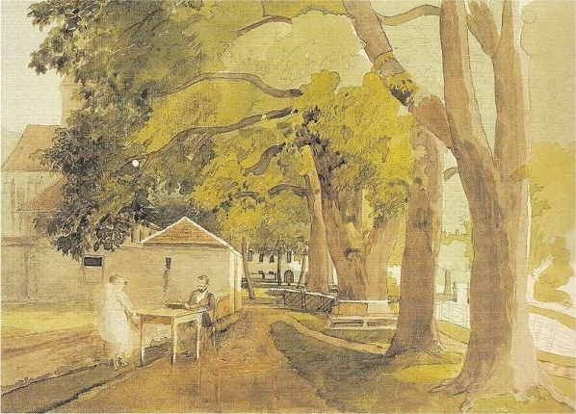
Феликс Мендельсон-Бартольди
Что за звуки! неподвижен, внемлю Сладким звукам я: Забываю вечность, небо, землю, Самого себя. Всемогущий! что за звуки! жадно Сердце ловит их, Как в пустыне путник безотрадной Каплю вод живых! И в душе опять они рождают Сны веселых лет И в одежду жизни одевают Всё, чего уж нет. Принимают образ эти звуки, Образ, милый мне; Мнится, слышу тихий плач разлуки, И душа в огне. И опять безумно упиваюсь Ядом прежних дней, И опять я в мыслях полагаюсь На слова людей.
М. Лермонтов
Свадебный марш исполняет Сарымсакова Согдиана

Slide 5
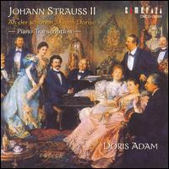
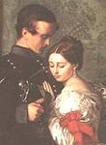
ИОГАНН ШТРАУС
Вальс устарел,— Говорит кое-кто, смеясь. Век усмотрел В нем отсталость и старость. Робок, несмел, Наплывает мой первый вальс...
Смеется вальс Над всеми модами века, И с нами вновь Танцует старая Вена. И Штраус где-то тут Сидит, наверно, И кружкой в такт стучит, На нас не ворчит, Не ворчит...
Вальс «На прекрасном Голубом Дунае « исполняет Карпенко Ангелина

Slide 6
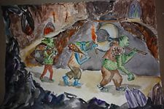
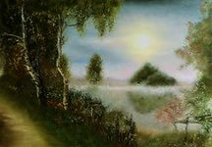
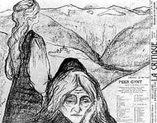
Эдвард Григ
"На мотивы Грига" Н.Гумилев Кричит победно морская птица Над вольной зыбью волны фиорда, К каким пределам она стремится? О чем ликует она так гордо? Холодный ветер, седая сага Так властно смотрят из звонкой песни, И в лунной грезе морская влага Еще прозрачней, еще чудесней.
«Утро» исполняет Бондаренко Даниил «В пещере горного короля» исполняет Сарымсакова Диана

Slide 7
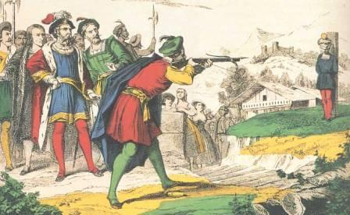
Джоаккино Россини
Оркестр (Евгений Винокуров)
Копну могучей шевелюры На струны скрипки уронив, Скрипач пилил из увертюры Какой-то сбивчивый мотив.
Флейтист был робок. Словно флягу,
Поднявши флейту в вышину, Как в зной по капле цедят влагу, Он ноту пробовал одну.
Но, вскинув пару тощих прядок, Встал дирижёр и подал знак, И тотчас же обрел порядок Оркестра шумный бивуак.
В молчании пред дирижером Оркестр в колонне по пяти Застыл, готовый по просторам На смерть и подвиги идти.
И вздрогнул мир, и пали стены, И даль темна и глубока, И свет пожаров вместо сцены, И звёзды вместо потолка.
Отрывок из «Увертюры» к опере «Вольный стрелок исполнит Шоева Замира

Slide 8
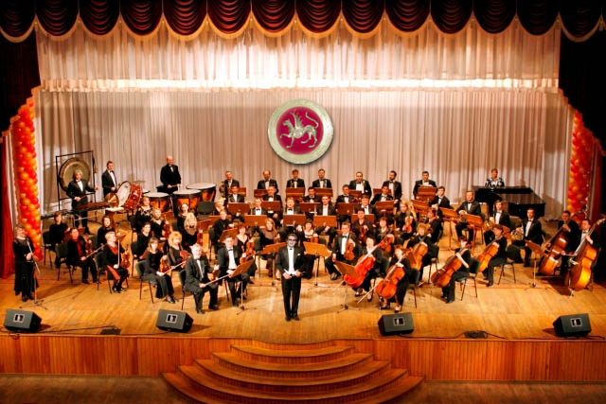
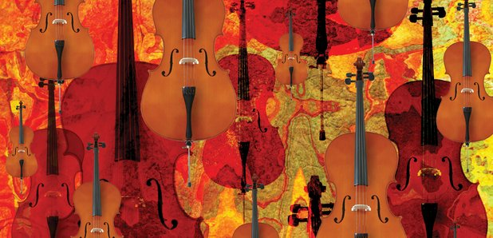
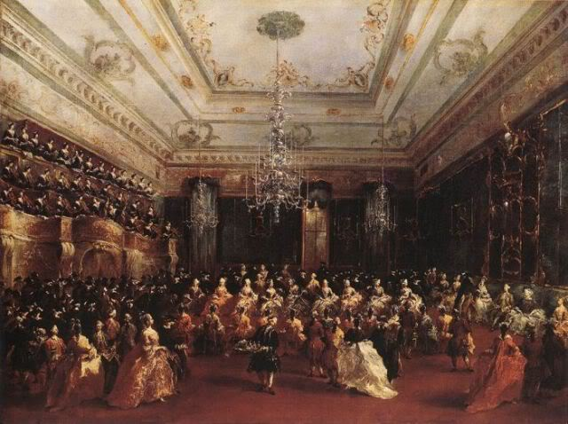
Йозеф Гайдн
Бьют часы над Лондоном старинным, Ровно семь утра. За окном туманная картина Нынче, как вчера. Из туманной ваты выплывают Мачты кораблей. Как из тайны зыбко проступает Кружево ветвей. В музыке всё точно, не случайно: Скрипка, клавесин или орган… А потом в симфонии у Гайдна Зазвучит и лондонский туман
Анданте
исполняет
Капаклы Олег

Slide 9
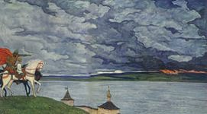
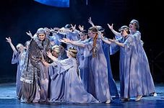
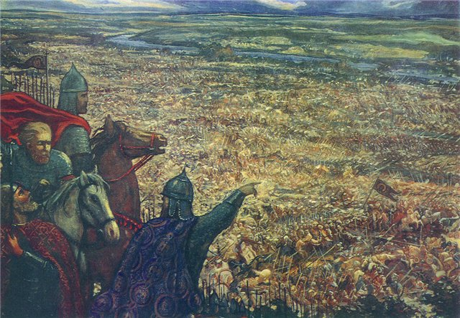
Милий Бородин
После концерта (К.Ибряев) Концерт окончен, музыка вдруг смолкла Но так ли это? Кажется сейчас Она звучит и будет долго – долго Ещё звучать для каждого из нас. И будет звать в неведомые дали, Звенеть, искриться радугой – дугой, Как будто нам жар – птицу в руки дали
И напоили всех живой водой. Такой могучей, сказочною силой Порой бывает музыка полна, Что кажется, как солнце, негасимой, Как океан, безбрежною она…
«Песня девушек исполняет Сарымсакова Согдиана

Slide 10
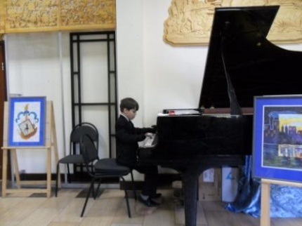
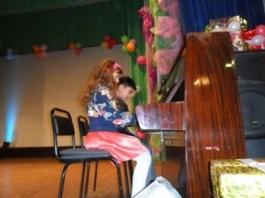
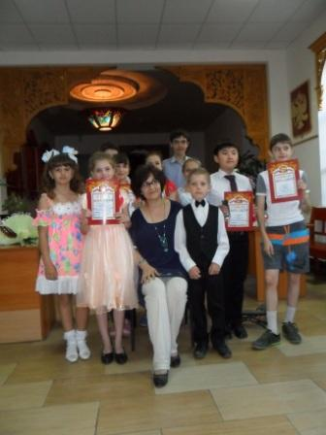
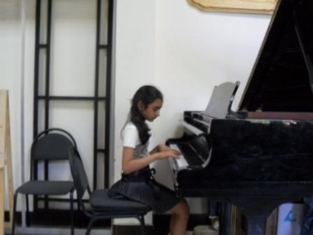
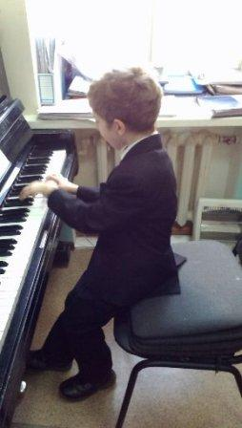
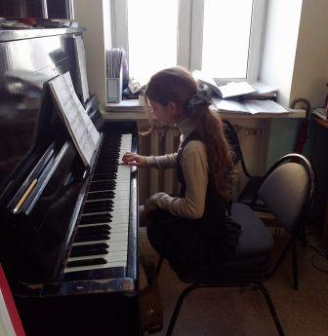
Участники концерта-лекции
Ангелина и Илья
Олег
Диана
НАШ КЛАСС
Замира
Даня

